Slide 1
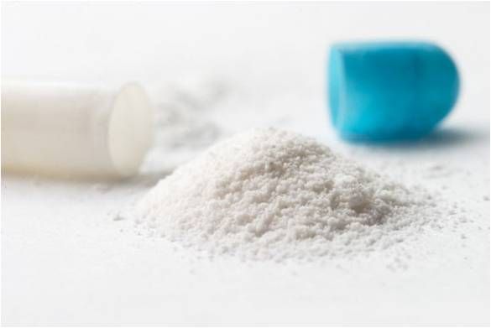
ОДЕСЬКИЙ НАЦІОНАЛЬНИЙ МЕДИЧНИЙ УНІВЕРСИТЕТ
Кафедра технології ліків
Практичне заняття 1:
«Допоміжні операції при виготовленні ЛЗ. Виготовлення твердих ЛЗ (порошків). Технологія виготовлення твердих лікарських форм. Тверді лікарські форми пролонгованої дії. Мікрокапсулювання лікарських речовин».
Одеса 2021

Slide 2
План практичного заняття
Характеристика порошків як лікарської форми (ЛФ). Класифікація порошків. Переваги та недоліки порошків як ЛФ.
Технологічні операції приготування порошків в промислових умовах.
3. Характеристика таблеток, як одного з видів твердої лікарської форми. Характеристика сучасних видів грануляції. Процес і стадії структурної грануляції.
4. Основні групи допоміжних речовин у виробництві таблеток.
5. Наповнювачі у виробництві таблеток. Асортимент, властивості і застосування.
6. Сучасні сполучні речовини при виробництві таблеток.
7. Види і застосування коригувальних речовин при виробництві таблеток.
8. Характеристика і мета створення препаратів пролонгованої дії. Лікарські препарати пролонгованої дії і з заданими фармакокінетичними властивостями.
9. Нанесення покриттів для зміни швидкості вивільнення діючої речовини. Види покриттів.
10. Багатошарові таблетки.
11. Механізми вивільнення субстанцій з лікарської форми. Пролонгування шляхом отримання матриць. Полімери для освіти матриць.
12. Характеристика процесу микрокапсулирование. Форма, розмір і будова мікрокапсул.
13. Характеристика оболонки мікрокапсули, її різновиди.

Slide 3
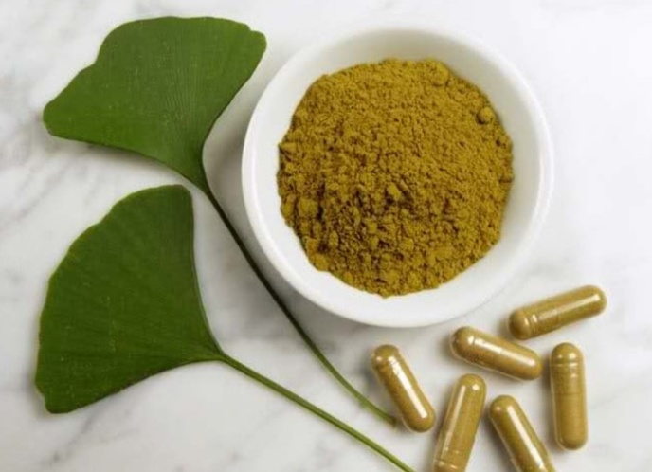
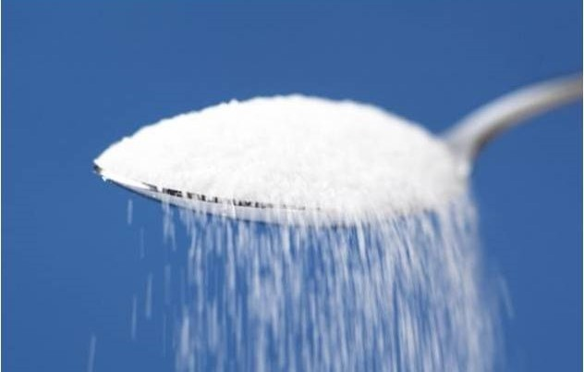
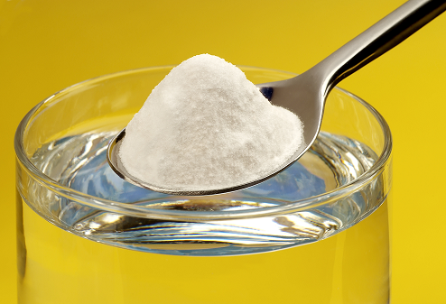
Порошок - тверда лікарська форма для внутрішнього і зовнішнього застосування, що складається з одного або декількох подрібнених речовин і володіє властивістю сипучості.

Slide 4
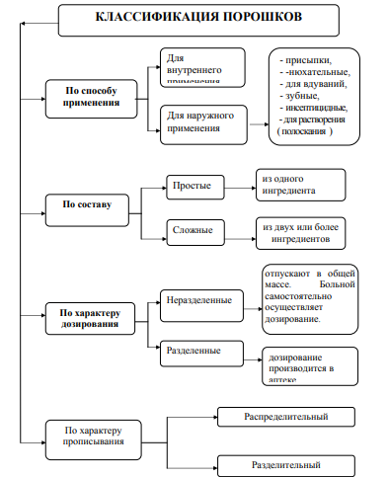

Slide 5
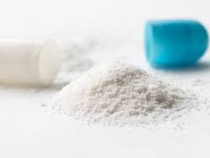
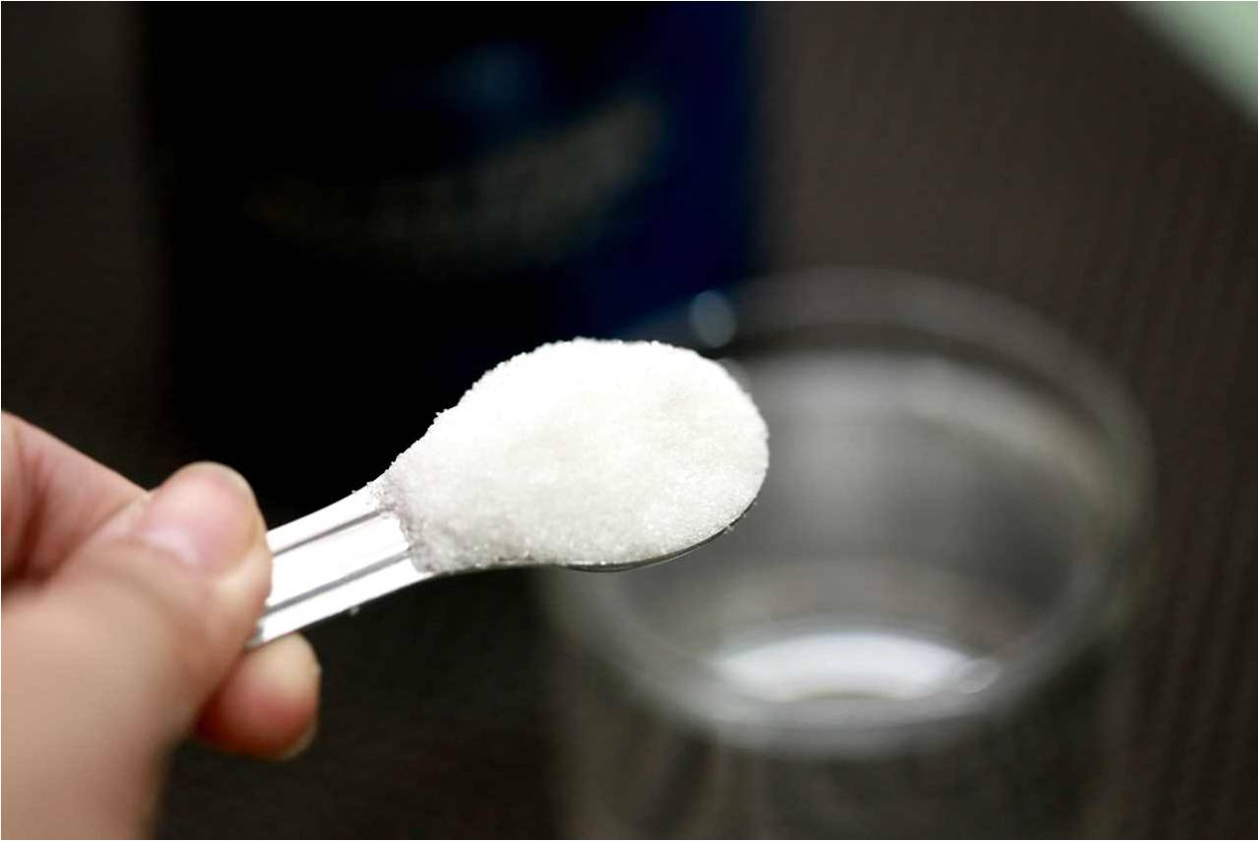
Переваги
Універсальність складу, так як вони можуть містити речовини органічної і неорганічної природи, тваринного і рослинного походження, невеликі кількості рідких і інших речовин.
- Відносна простота технологічного процесу.
- Досить висока фармакологічна активність завдяки високій дисперсності лікарських речовин.
- Можливість забезпечення як місцевого, так і загального впливу на організм.
- Точність дозування.
- Портативність.
- Велика стійкість при зберіганні, ніж в рідких лікарських формах.
- Можливість внутріаптечної заготовки та використання напівфабрикатів в технологічному процесі.

Slide 6
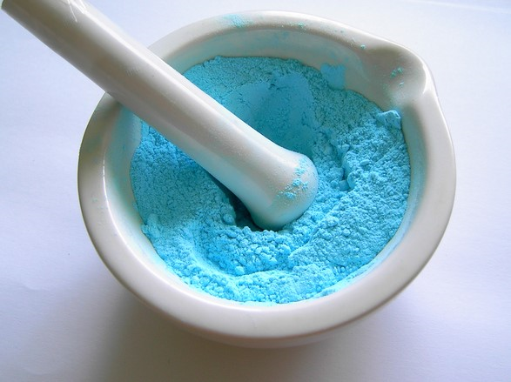
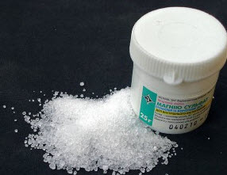
Недоліки:
- Більш повільне в порівнянні з розчинами наступ фармакологічного ефекту.
- Зміна властивостей деяких речовин під впливом навколишнього середовища (втрата кристалізаційної води, поглинання водяної пари, діоксиду вуглецю, окислення та інші хімічні процеси при зволоженні порошків).
- Подразнюючу дію на слизові оболонки.
- Незручність застосування порошків з речовинами гіркого смаку, ароматними і фарбувальними інгредієнтами.

Slide 7
Для більшої послідовності і зручності розгляду технологічні стадії, застосовувані при приготуванні порошків, можна розділити на два етапи:
- Перетворення грубодисперсних речовин в порошкоподібний стан і одержання однорідної суміші, що складається з частинок більш-менш однакового розміру. Для цього застосовують такі технологічні стадії: подрібнення, просіювання (в умовах аптеки застосовують рідко) і змішування.
Отримання з порошкової суміші окремих відповідно оформлених доз. Стадії: дозування, упаковка і оформлення.
Приготування порошків складається з наступних технологічних операцій:
1. Розрахунок кількості інгредієнтів порошків.
2. Відважування порошків.
3. Подрібнення і змішування.
4. Дозування.
5. Упаковка та оформлення до відпуску.
6. Оформлення паспорта письмового контролю.
7. Оцінка якості порошку.

Slide 8
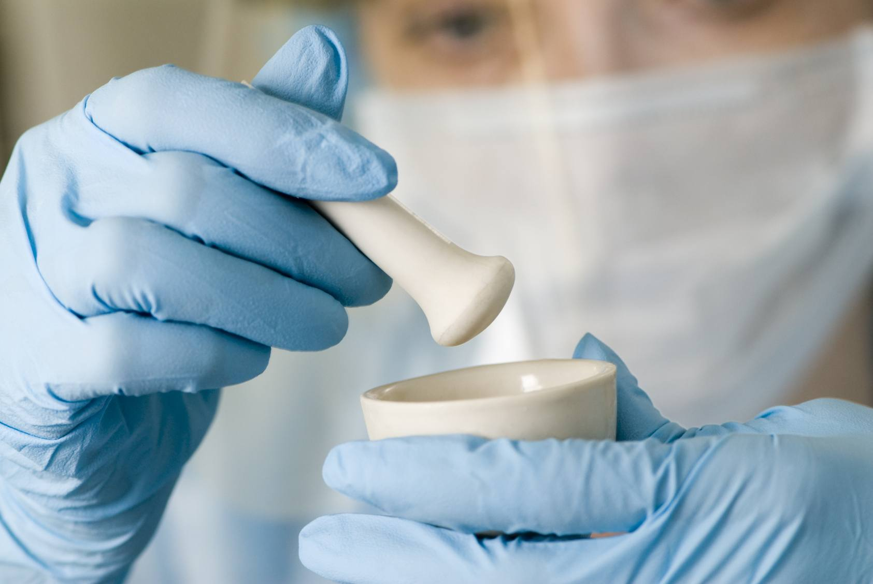
подрібнення
Подрібнення - це процес зменшення розмірів частинок твердих лікарських засобів за допомогою різних пристосувань.
На стадії подрібнення важливим є правильний вибір подрібнюючих машин: враховуються фізико-хімічні властивості матеріалу, розмір вихідного матеріалу і кінцевого продукту, загальна кількість матеріалу, що підлягає подрібненню.
При проведенні процесу подрібнення керуються вимогами НТД до величини частинок подрібненого матеріалу, а вибір машин визначається заданим ступенем подрібнення і властивостями матеріалу, що подрібнюється.
Подрібнюючі машини можуть бути класифіковані за різними ознаками:
- за призначенням: попереднього і остаточного подрібнення;
- за способом подрібнення матеріалу: ріжуть (траворізки, коренерізки), розчавлює і стирається (валки, бігуни, жорна, Ексцельсиор), ударно-відцентрові млини (молоткові, крестобойние, дезинтегратор, дисмембратор), ударно-стирається (кульові і стрижневі млини), машини надтонкого подрібнення (Вибро, колоїдні і струменеві млини);
- за ступенем подрібнення матеріалу (дробарки крупного, середнього і дрібного дроблення, млини тонкого і колоїдного подрібнення);
- за характером робочого інструмента (машини дискові, кульові, ножові, роторні та ін.).

Slide 9
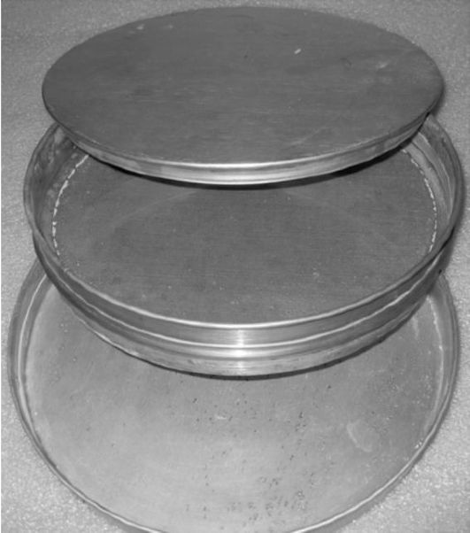
просіювання
Сито для просіювання порошків
При отриманні складних порошків в промислових умовах кожна речовина, що входить до складу суміші, подрібнюють окремо і просівають крізь відповідне сито.
У промислових умовах використовують механічні конструкції сит: обертові, що коливаються, вібраційні. За конструкцією віброустройства розрізняють 3 види вібраційних сит: електромагнітні, гіраціонние, інерційні.
Просіювання подрібненої матеріалу проводять за допомогою ситових механізмів різної конструкції: обертові, що коливаються і вібраційні. На вібраційних ситах можна просіяти вологий матеріал.

Slide 10
сучасні Млини
Змішування - це процес, в результаті якого досягається однакове співвідношення складових частинок в будь-якій частині одержуваної суміші.
Змішування порошкоподібних продуктів здійснюють в спеціальних змішувачах, які класифікують:
- за характером процесу змішування (конвективного або дифузного);
- за конструктивною ознакою (барабанні змішувачі з обертовим корпусом і обертовими лопатями);
- за способами дії на суміш (гравітаційні, відцентрові);
- за характером перебігу процесу змішування (періодичне або безперервне) та іншими ознаками.
Якісною характеристикою процесу змішування є однорідність складу будь-якої з проб, взятої з різних зон змішувача.
Найбільш простим і легким способом змішування є такий, при якому інгредієнти входять до складу порошку приблизно в рівних кількостях, з частинками однакових розмірів, близькими по щільності. Всі компоненти засипають в змішувач і перемішують до отримання однорідної суміші. Якщо при зазначених рівних умовах питома маса порошків, які змішуються - різна, тоді тривалість перемішування збільшується.

Slide 11
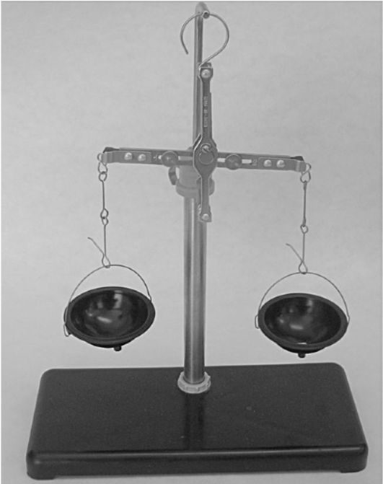
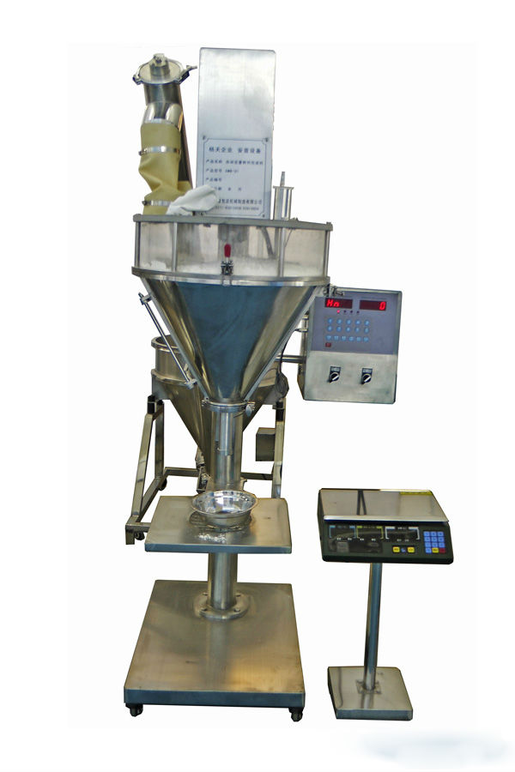
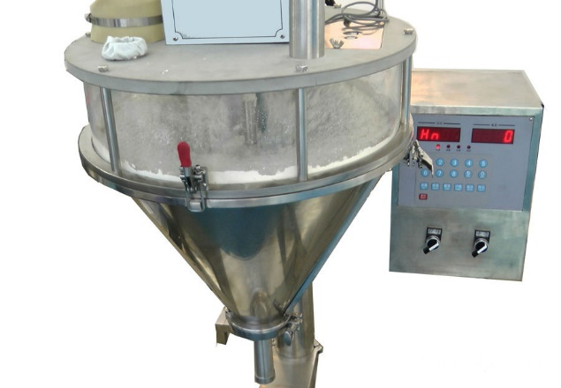
дозування
1) По масі
точніше
За допомогою ручних ваг
2) За обсягом
Менш точний, але більш продуктивне
За допомогою дозаторів

Slide 12
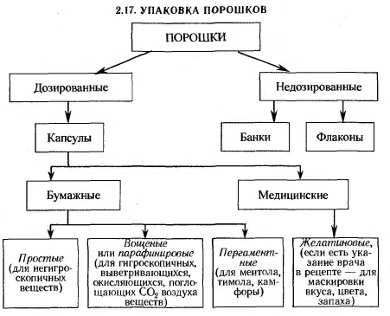

Slide 13
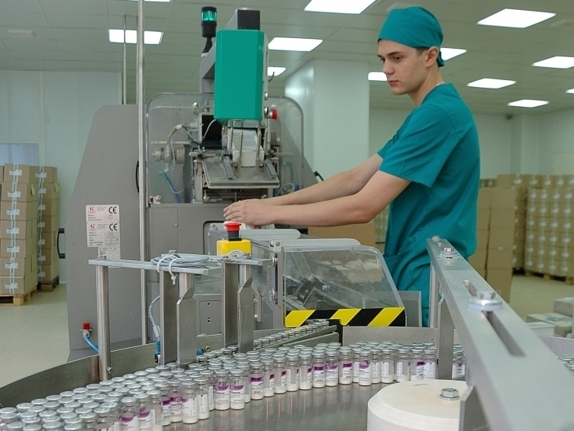
Упаковка

Slide 14



Оформлення

Slide 15
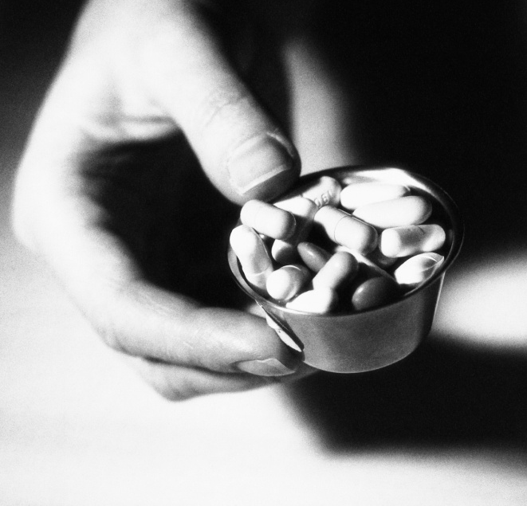
До позитивних якостей відносяться:
зручність застосування пацієнтом;
зручність транспортування;
зручність зберігання (по порівняння з порошками таблетки менше схильні до дії вологи, повітря і світла);
точність дозування вводяться в таблетки лікарських речовин в умовах масового виробництва:
можливість призначення в таблетках лікарських речовин, руйнівно діють на зубну емаль;
регулювання послідовного всмоктування окремих лікарських речовин з таблетки складного складу (багатошарові таблетки);
пролонговану дію лікарських речовин;
малий обсяг (портативність);
менший дискомфорт від гіркого або неприємного смаку або запаху лікарської речовини.
Поряд з цим таблетки мають і деякі недоліки:
лікарські засоби у формі таблеток починають діяти повільніше, ніж лікарські засоби у формі порошків, оскільки таблетки повинні спочатку розпастися; лише потім лікарські речовини починають розчинятися і всмоктуватися в організмі;
при тривалому зберіганні таблеток в них можуть відбуватися хімічні зміни;
в деяких випадках таблетки втрачають здатність розпадатися в шлунково-кишковому тракті;
таблетки можуть викликати механічне або хімічне подразнення слизової оболонки органів травного тракту;
таблетки не можуть бути виписані дітям і людям, які не вміють їх ковтати або таким, що втратив цю здатність в слу тих чи інших причин. и

Slide 16
Серед таблеток розрізняють шлунково-резистентні, непокриті, покриті, шипучі, для використання в порожнині рота, з модифікованим вивільненням.
Серед таблеток розрізняють шлунково-резистентні, непокриті, покриті, шипучі, для використання в порожнині рота, з модифікованим вивільненням.
Шлунково-резистентні - таблетки, стійкі в шлунковому соку і вивільняють лікарську речовину або речовини в кишковому соку.
Непокриті - одношарові або багатошарові таблетки, одержувані одноразовим або багаторазовим пресуванням.
Покриті - таблетки, вкриті одним або більше шарами різних речовин, таких як природні і синтетичні матеріали, вуглеводи, можливо, з додаванням поверхнево-активних речовин.
Шипучі - непокриті таблетки, зазвичай містять кислотні речовини і карбонати або гідрокарбонати, які швидко реагують в воді з виділенням діоксиду вуглецю.
Для використання в порожнині рота - зазвичай непокриті таблетки, отримані за спеціальною технологією з метою вивільнення лікарської речовини або речовин в порожнині рота і забезпечення місцевого або общерезорбтивного дії (таблетки защічні, сублінгвальниє і ін.).
З модифікованим вивільненням - покриті або непокриті таблетки, що містять спеціальні допоміжні речовини або отримані за особливою технологією, що дозволяє програмувати швидкість або місце вивільнення лікарської речовини.

Slide 17
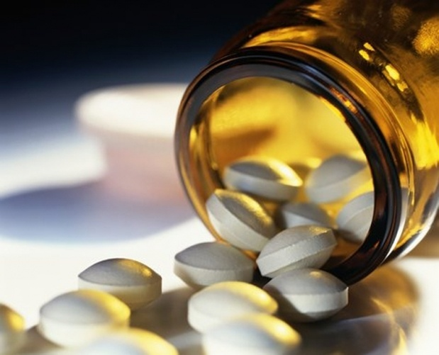
До твердих лікарських форм відносяться порошки, таблетки, капсули, драже, гранули, пастилки, карамелі, олівці, полімерні пластинки.
.
Таблетки - тверда дозуюча лікарська форма, що отримується пресуванням лікарських речовин, суміші лікарських і допоміжних речовин або формуванням лікарських мас і призначена для внутрішнього, сублингвального, зовнішнього або парентерального застосування.

Slide 18
До субстанцій, що використовуються у виробництві таблеток, пред'являються певні вимоги, які, як правило, укладаються відповідно до строго певні властивості:
фізичні - щільність, форма, розмір, характер поверхні частинок, питома поверхня частинок, сили адгезії (злипання на поверхні) і когезії (злипання частинок усередині тіла), поверхнева активність, температура плавлення та ін .;
хімічні - розчинність, реакційна здатність та ін .;
технологічні - об'ємна щільність, сипучість, вологість, ступінь ущільнення, фракційний склад, дисперсність, пористість, здатність до пресування і ін .;
структурно-механічні - пластичність, міцність, в'язкість кришталевих решіток та ін.

Slide 19
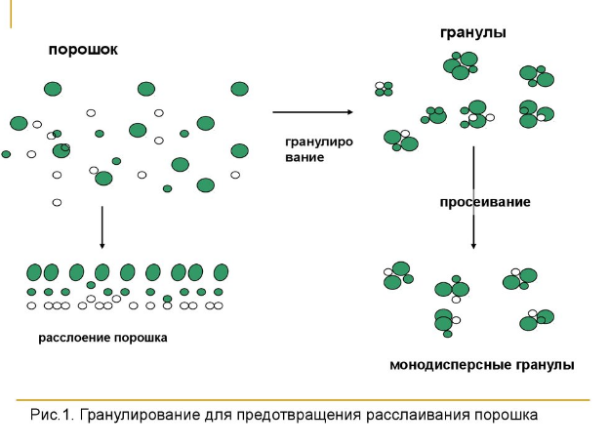
При неудовлетворительных технологических свойствах порошкообразных масс, а именно - плохой прессованности и сыпучести, для обеспечения необходимого качества таблеток необходимо заранее провести грануляцию.
Грануляция представляет собой направленное укрупнение частиц, то есть это процесс преобразования порошкообразного материала в зерна определенной величины, что необходимо для: 1) улучшение сыпучести таблетированной смеси, 2) улучшение прессованности; 3) предотвращения расслоения, 4) обеспечение точности дозирования, 5) уменьшение запыленности рабочих помещений.
Существующие на сегодня способы грануляции подразделяются на следующие основные типы:
1) сухая грануляция или гранулирование размельчением;
2) влажная грануляция, или гранулирование продавливанием;
3) структурная грануляции;
4) смешанная грануляция.

Slide 20
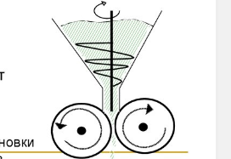

Метод сухого гранулювання (грануляція розломом)
Застосовуються 2 методу: 1.грануляція пресуванням; 2. грануляція вальцюванням.
Грануляція пресуванням (агрегування) - суміш порошків засипають в прес форм і під дією преса, формує пластини, стискаються в компакти. Спресована маса називається «заготовка». Гранулювання здійснюється з використанням таблетки-пресів або спеціальних брикетувальних пресів з матрицями великого розміру.
Грануляція вальцюванням - видавлювання порошкової суміші обертовими циліндрами в тверді порошки. Заготовки або вальцеві компакти потім подрібнюються, просівають, щоб отримати гранули. Для отримання компактовіспользуют ролерние установки.

Slide 21
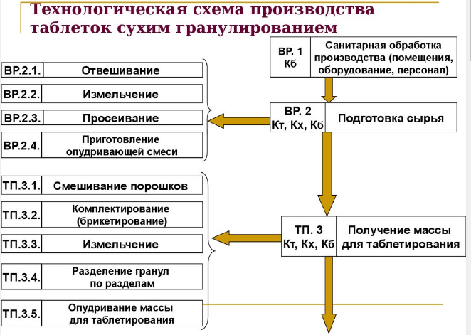
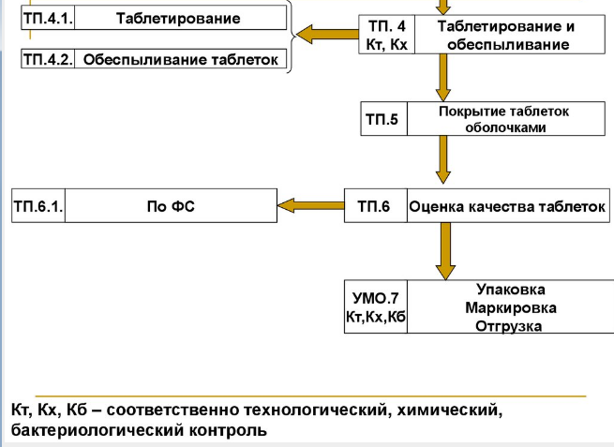

Slide 22
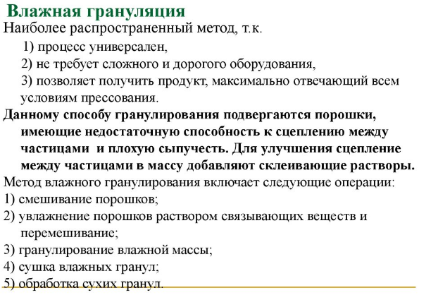
Волога грануляція.

Slide 23
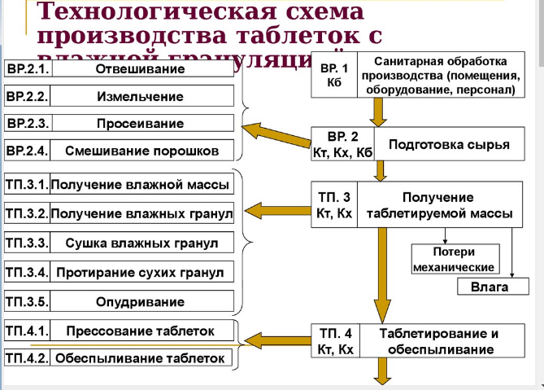
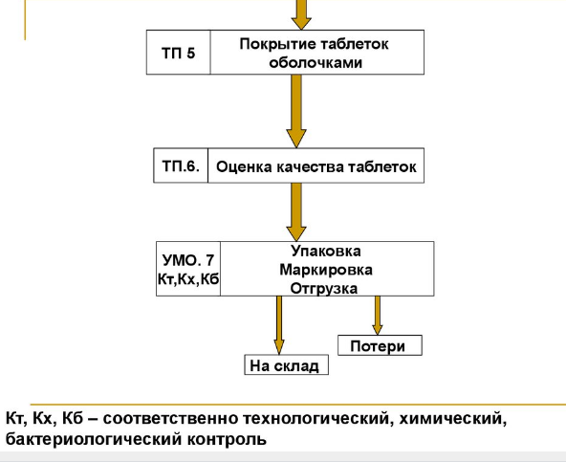
Схема виробництва:

Slide 24
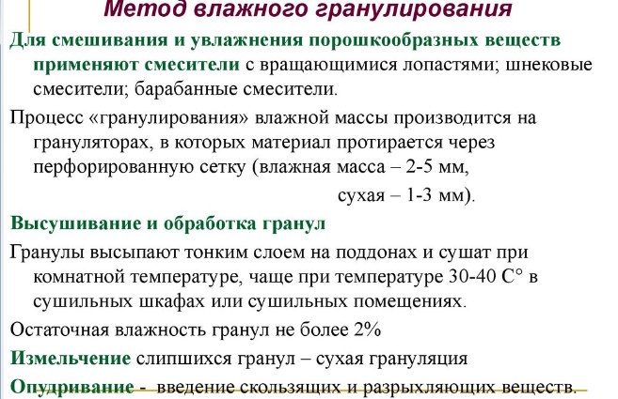

Slide 25
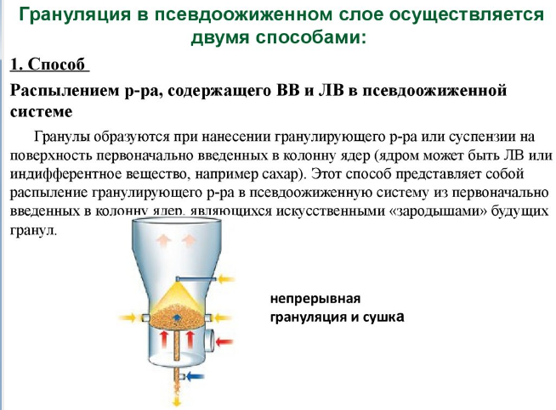
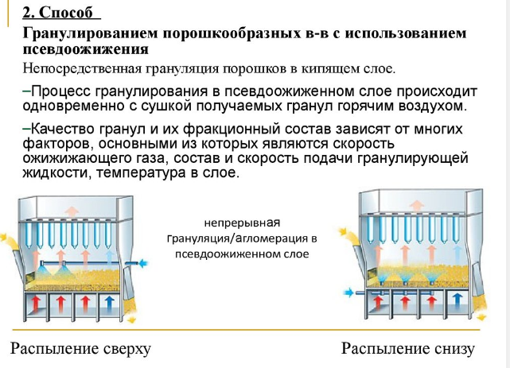

Slide 26
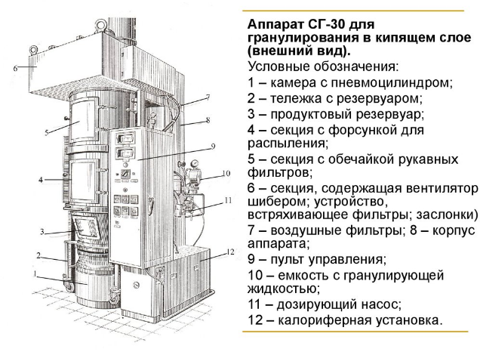
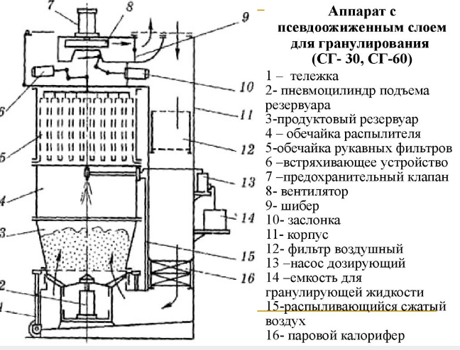

Slide 27
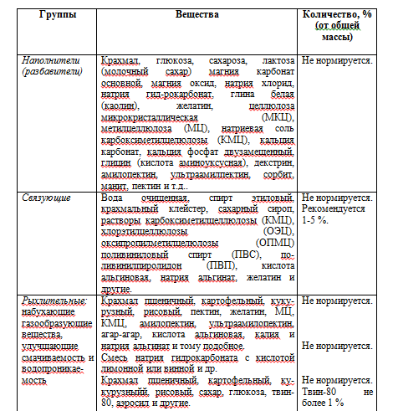
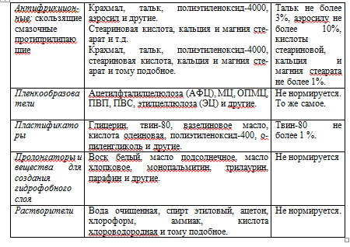
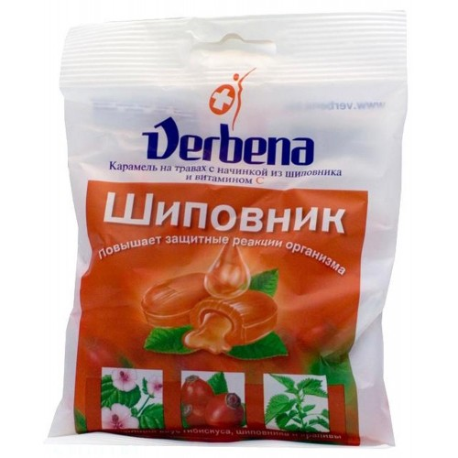
В последнее время на производстве стала распространенной разновидность - смешанное гранулирование, которое осуществляют смешиванием лекарственных и вспомогательных веществ, увлажнением смеси раствором связующего, разложением влажной массы тонким слоем с последующей сушкой, осуществлением сухой грануляции полученной массы, опудривания сухих гранул.

Slide 28
Наповнювачі - допоміжні речовини або матеріали, які входять до складу фармацевтичних композицій з метою модифікації їх властивостей, полегшення виробництва (переробки), зниження їх вартості, а також отримання необхідного обсягу при використанні АФІ в незначній кількості (0,01-0,001 г).
Коригувальні речовини додають до складу таблеток з метою поліпшення їх смаку, кольору і запаху. Як коригувальних речовин в даний час запропоновані до застосування природні і синтетичні речовини у вигляді розчинів, сиропів, екстрактів, есенцій. Серед сиропів особливо найпоширеніший цукровий, вишневий, малиновий; з підсолоджувальних речовин - сахароза, лактоза, фруктоза, сорбіт, сахарин. Також для виправлення смаку використовують різні ВМС, макромолекули яких обволікають молекули лекарсвенного речовини і смакові рецептори язика. До них відносяться агар-агар, альгінати, МЦ і пектини.
Барвники додають для поліпшення зовнішнього вигляду таблеток, а також для позначення терапевтичної групи лікарських речовин, наприклад снодійних, отруйних.
• мінеральні пігменти (титану діоксид - білий пігмент, залізо оксид), які використовуються у вигляді тонкоподрібнених порошків;
• барвники природного походження (хлорофіл, каротиноїди), хоча вони мають такі недоліки: низька фарбується здатність; невисока стійкість до впливу променів світла, окислювачів, відновників, зміни рН і температурних змін;
• синтетичні барвники: індиго (синього кольору), тартразин (жовтий), кислотний червоний 2С, тропеолін, еозин. Іноді застосовують суміш індиго і тартразин, яка має зелений колір.
Особливого значення набувають сполучні речовини при пресуванні складних порошків, які в процесі роботи таблеткової машини можуть розшаровуватися, і це призводить до отримання таблеток з неоднаковим вмістом вхідних інгредієнтів. Застосування певного виду в'яжучих речовин, їх кількість залежить від фізико-хімічних властивостей речовин, які пресуються. Застосовують воду очищену, спирт етиловий, розчини BMC, полівінілпіролідон (ПВП) і т.д.

Slide 29
Покриття таблеток
Для захисту лікарських речовин від впливу зовнішніх несприятливих факторів, зменшення їх дратівної дії при прийомі, маскування неприємних органолептичних властивостей препаратів, створення ефекту пролонгації, локалізації фармакологічної дії тверді форми лікарських речовин покривають спеціальними оболонками.
Покриття таблеток в залежності від їх складу і способу нанесення ділять на три групи:
1. дражировані покриття;
2. плівкові покриття;
3. пресовані покриття.
Покриття таблеток оболонками забезпечує не тільки захисну, але і багато інших функцій. З усіх існуючих в даний час видів покриттів найбільш затребуваними є плівкові покриття, що мають цілий ряд переваг. Все більшої популярності набувають дисперсні плівкові покриття.

Slide 30
Пролонгування лікарських форм:
Пролонгацією вважають продовження терміну дії лікарських засобів (ЛЗ) після їх одноразового застосування із збереженням терапевтично ефективній концентрації активної фармакологічної субстанції в організмі протягом необхідного терміну.
Пролонгатори (лат. Pro - вперед + longus- довгий) - допоміжні речовини, здатні помітно збільшувати термін перебування АФІ в організмі або дозволяють (полегшують) отримання спеціальної фармацевтичної системи з регульованим вивільненням АФІ.
Пролонговані лікарські форми (від лат. Prolongare - подовжувати) - це лікарські форми (наприклад, таблетки) з модифікованим вивільненням. Внаслідок уповільнення вивільнення лікарської речовини забезпечується збільшення тривалості його дії.

Slide 31
Основними перевагами даних лікарських форм є:
можливість зменшення частоти прийому,
можливість зменшення курсової дози,
можливість усунення дратівної дії АФІ на шлунково-кишковий тракт,
можливість зменшити прояви основних побічних ефектів.
Пролонгованої дії АФІ можна досягти шляхом:
регулювання швидкості вивільнення АФІ з фармацевтичної системи;
уникнути їх інактивації ферментами і уповільнення швидкості виведення з організму.

Slide 32
До пролонгованим лікарським формам ставляться такі вимоги:
Концентрація ЛВ в міру вивільнення з препарату не повинна зазнавати значних коливань і повинна бути в організмі оптимальної протягом певного періоду часу.
Допоміжні речовини, введені в лікарську форму, повинні повністю виводитися з організму або инактивироваться.
Способи пролонгування повинні бути простими і доступними для виконання та не повинні робити негативного впливу на організм.

Slide 33
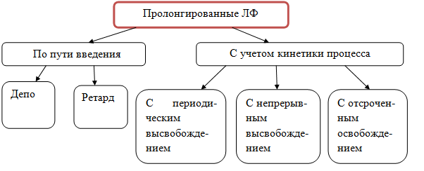
Пролонговані лікарські форми класифікуються на
Для створення фармацевтичного препарату з пролонгованим дією використовують різні методи:
Хімічний спосіб передбачає введення в організм модифікованого діючої речовини в порівнянні з вихідним (синтез нових важкорозчинних солей ефірів, що не завжди можливо) .Фізіологіческій спосіб пролонгації досягається за допомогою використання рецептур, складених з діючої речовини і препаратів, що уповільнюють всмоктування, інактивацію та виведення активної речовини з організму або сенсибілізації біологічних структурх-мішеней (застосування речовин, що затримують висновок АФІ з організму, не завжди безпечно). Технологічний спосіб пролонгації базується на оптимальному підборі складових речовин для розробки лікарського препарату, використовуючи спеціальні технологічні прийоми і операції на сучасному промисловому обладнанні.

Slide 34
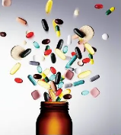
Лікарські форми депо і ретард
Депо від франц. depot - склад, лат. depono - відкладати; син .: депоніруемиелекарственние форми) - парентеральні пролонговані лікарські форми для ін'єкцій і імплантацій, що забезпечують створення в організмі запасу лікарського засобу і його подальше повільне вивільнення.
Сучасна номенклатура лікарських форм депо включає:
1. Ін'єкційні форми: розчин масляний, суспензію депо, суспензію масляну, суспензію микрокристаллическую, суспензію мікронізований масляну, суспензії інсулінів, мікрокапсули для ін'єкцій, мікросфери для ін'єкцій;
2. Імплантаційні форми: таблетки депо, таблетки підшкірні, капсули підшкірні (капсули депо), плівки інтраокулярні, терапевтичні системи очні і внутрішньоматкові;

Slide 35
Лікарські форми ретард
Ретард (від лат. Retardo - сповільнювати, tardus - тихий, повільний) - ентеральні пролонговані лікарські форми, що забезпечують створення в організмі запасу лікарського засобу і його подальше повільне вивільнення. Застосовуються переважно перорально; деякі лікарські форми ретард призначені для ректального введення.
Залежно від технології отримання розрізняють лікарські форми ретард двох принципових типів:
• лікарські форми ретард резервуарного типу. Форми резервуарного типу є ядро, що містить лікарську речовину, і полімерну (мембранну) оболонку, якою визначається швидкість вивільнення. Резервуаром може бути одинична лікарська форма (таблетка, капсула) або лікарська мікроформа, безліч яких утворює кінцеву форму (пелети, мікрокапсули та ін.). • лікарські форми ретард матричного типу. Форми ретард матричного типу містять полімерну матрицю, в якій розподілено лікарська речовина, і часто мають вигляд звичайної таблетки.

Slide 36
До лікарських форм ретард відносяться
1) гранули кишковорозчинні,
2) драже ретард,
3) драже з покриттям кишковорозчинним,
4) капсули ретард і ретард форте,
5) капсули з покриттям кишковорозчинним,
6) розчин ретард, розчин рапід ретард,
7) суспензія ретард,
8) таблетки двуслойниє, таблетки кишковорозчинні, таблетки каркасні, таблетки багатошарові, таблетки ретард, рапід ретард, ретард міте, ретард форте і ультраретард; таблетки з покриттям багатофазним, таблетки з покриттям плівковим і ін.

Slide 37
Лікарські форми з періодичним вивільненням
Пролонговані лікарські форми, при введенні яких в організм лікарська речовина вивільняється порціями, що по суті нагадує плазматичні концентрації, створювані звичайним прийомом таблеток кожні 4 години. Дана форма забезпечують повторне дію лікарського засобу. У цих лікарських формах одна доза лікарської речовини зазвичай відділяється від іншої бар'єрним шаром, який може бути плівковим, пресованим або дражированная.
До лікарських форм з періодичним вивільненням відносяться таблетки двуслойниє і драже двуслойниє ( «дуплекс»), таблетки багатошарові.
Залежно від його складу доза лікарської речовини може вивільнятися:
• або через заданий час незалежно від локалізації препарату в шлунково-кишковому тракті; • або ж в певний час в потрібному відділі травного тракту.

Slide 38
Лікарські форми з безперервним вивільненням
(син .: лікарські форми з тривалим вивільненням) - пролонговані лікарські форми, при введенні яких в організм вивільняється початкова доза лікарської речовини, а інші (підтримуючі) дози вивільняються з постійною швидкістю, що відповідає швидкості елімінації і забезпечує сталість бажаної терапевтичної концентрації. Лікарські форми з безперервним, рівномірно продовженим вивільненням забезпечують підтримує дію лікарського засобу.
До лікарських форм з безперервним вивільненням відносяться таблетки каркасні, таблетки і капсули з мікрофільми та ін.

Slide 39
Лікарські форми з відстроченим вивільненням
- пролонговані лікарські форми, при введенні яких в організм вивільнення лікарської речовини починається пізніше і триває довше, ніж зі звичайної лікарської форми. Лікарські форми з відстроченим вивільненням забезпечують уповільнене початок дії лікарської речовини. Прикладом лікарських форм можуть служити суспензії ультралонг, ультраленте з інсуліном.
Особливий інтерес серед пролонгованих лікарських форм представляють таблетки:
Репетабс - це таблетки з багатошаровим покриттям, що забезпечують повторне дію ЛВ. Для виготовлення даних таблеток застосовують циклічні таблеткові машини з багаторазовим насипання. В машинах можна проводити триразове насипання, що виконується з різними грануляту. Таблетки каркасні - це таблетки з безперервним, рівномірно продовженим вивільненням і підтримує дією ЛВ. Ці таблетки не розпадаються в шлунково-кишковому тракті. Перспективною в даний час є технологія отримання каркасних таблеток з використанням твердих дисперсних систем (кінідин дурулес).

Slide 40
Технологія виготовлення таблеток пролонгованої дії
Основні стадії процесу виробництва таблеток наступні:
1. зважування, після якого сировина надходить на просіювання за допомогою просіювачів вібраційного принципу дії;
2.гранулірованіе;
3. калібрації;
4. пресування з отриманням таблеток;
5. розфасовка в блістери;
6. упаковка.
За допомогою багатошарових таблеток можна домогтися пролонгації дії лікарської речовини. Якщо в шарах таблетки будуть знаходитися різні лікарські речовини, то їх дія проявиться диференційовано, послідовно, в порядку розчинення шарів.

Slide 41
Технологія виготовлення таблеток пролонгованої дії
Основні стадії процесу виробництва таблеток наступні:
1. зважування, після якого сировина надходить на просіювання за допомогою просіювачів вібраційного принципу дії;
2.гранулірованіе;
3. калібрації;
4. пресування з отриманням таблеток;
5. розфасовка в блістери;
6. упаковка.
За допомогою багатошарових таблеток можна домогтися пролонгації дії лікарської речовини. Якщо в шарах таблетки будуть знаходитися різні лікарські речовини, то їх дія проявиться диференційовано, послідовно, в порядку розчинення шарів.

Slide 42
проводять:
багатошарові таблетки
скелетні таблетки
Таблетки і гранули з іонітами
Часто для пролонгування лікарських форм використовується процес микрокапсулирование.
Мікрокапсулювання - технологічний процес покриття невеликих кількостей твердих, рідких і газоподібних речовин тонкою оболонкою плівкоутворювального речовини різної природи. Найчастіше застосовують мікрокапсули розміром від 100 до 500 мкм. Частки розміром <1 мкм називають нанокапсул. Частинки з рідким і газоподібним речовиною мають кулясту форму, з твердими частинками - неправильної форми. Мікрокапсули - капсули, що складаються з тонкої оболонки з полімерного матеріалу, кулястої або довгастої форми, розміром від 1 до 2000 мкм, що містить тверді або рідкі активні діючі речовини.

Slide 43
Мікрокапсулювання дозволяє вирішити наступні проблеми
1. Захистити лікарська речовина від разрущающім впливу зовнішнього середовища (особливо нестійких: вітаміни, гормони, антибіотики, вакцини і сироватки). 2. Усунути неприємний смак або запах препаратів, а також надати їм потрібний колір, тобто коррегировать органолептичні властивості ліків. 3. Ізолювати один від одного в одній готової лекарсвенной формі несумісні речовини. 4. Отримувати лікарські препарати, розчинення або засвоєння яких буде відбуватися в певних ділянках травного тракту. Наприклад створити мікрокапсули, які будуть стійкі в кислому середовищі шлунка, але руйнуватися в кишечнику.
5. Усунути або зменшити місцево подразнюючу вплив деяких лікарських речовин на слизову шлунково-кишкового тракту. 6. Пролонгувати дію лікарських речовин; 7. Створювати препарати із заданими фармакокінетичними властивостями, тобто створювати умови при яких капсуліруемие речовини будуть потрапляти в організм в заздалегідь заданих оптимальних кількостях 8. Спростити технологію переробки і застосування в'язких, рідких речовин, перетворивши їх в зручні для дозування і розфасовки добре сипучі порошки.

Slide 44
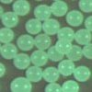
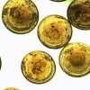
Мікрокапсули
- частки ЛВ, покриті полімерною оболонкою
- (розміри: 5 - 5000 мкм)

Slide 45




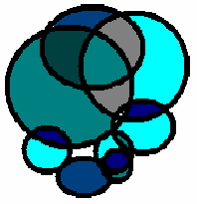
Типи мікрокапсул
твердые частицы
многослойная оболочка
одноядерные
агломераты
многоядерные

Slide 46
Можливості мікрокапсулювання
а) запобігання нестійких лікарських препаратів від впливу зовнішнього середовища (вітаміни, антибіотики, ферменти, вакцини, сироватки та ін.);
б) маскування смаку гірких і нудотних ліків;
в) запобігання нестійких лікарських препаратів від впливу зовнішнього середовища (вітаміни, антибіотики, ферменти, вакцини, сироватки та ін.);
г) вивільнення лікарських речовин в потрібному ділянці шлунково-кишкового тракту (кишково-розчинні мікрокапсули);
д) пролонговану дію. Суміш мікрокапсул, що відрізняються за розміром, товщиною і природою оболонки, вміщена в одну капсулу, забезпечує підтримку певного рівня ліки в організмі і ефективне терапевтичну дію протягом тривалого часу;
е) поєднання в одному місці несумісних між собою в чистому вигляді ліків (використання розділових покриттів);
ж) "перетворення" рідин і газів в псевдотвердое стан, тобто в сипучу масу, що складається з мікрокапсул з твердою оболонкою, заповнених рідкими або газоподібними лікарськими речовинами. тошнотворных лекарств;

Slide 47
Застосовують 2 типи оболонок мікрокапсул в залежності від виконуваного ними завдання:
Оболонки практично непроникні для капсуліруемого речовини і його розчинників, але розчиняється або руйнується при певних умовах (температура, рН, тиск) або в певних ділянках шлунково-кишкового тракту; 2. оболонка не розчиняються і не руйнуються в травному тракті, але проникні для води, шлункового соку і включених речовин.
Процес вивільнення лек. речовини протікає в три стадії:
-пронікновеніі біологічної рідини в капсули; -розчинення лек. речовини всередині капсули; - вихід (дифузія) розчиненої речовини назовні завдяки наявності різниці концентрації всередині і поза капсули.

Slide 48
НОМЕНКЛАТУРА мікрокапсульовані ПРЕПАРАТІВ
Анальгетичні засоби: ацетилсаліцилова кислота, саліцилат натрію, саліциламід, індометацин
Антибіотики: окситетрациклин, левоміцетин, ампіцилін, еритроміцин, тетрациклін, пеніцилін-А. Вітаміни: нікотинова кислота, аскорбінова кислота, тіаміну хлорид, вітамін А, вітамін В-6 + вітамін В-12, вітамін Д, рибофлавін.
Стимулятори: кофеїн, сульфат лобелина
Заспокійливі: мепробомат
Ферменти: уреаза, панкреатин, пепсин
Протиотрути: натрію тіосульфат Діагностичні засоби: сульфат барію Серцево-судинні: нітрогліцерин, ізосорбід мононітрат Спазмолітичні засоби: еуфілін, теофілін.
Отримано також мікрокапсули проносних засобів (касторове масло), діуретиків (амонію хлорид), лимонної кислоти, натрію гідрокарбонату, антигістамінних засобів (метапірілен-фумарат), вакцин (тифозних, правцевих)

Slide 49
Технології микрокапсулювання:
1. фізичні,
2. фізико-хімічні,
3. хімічні.
До фізичних методів відносяться методи напилення в псевдозрідженому шарі або в вакуумі, екструзія, розпорошення, дражування, розпорошення і ін. Фізико-хімічні методи микрокапсулирование грунтуються на розділі фаз в системі рідина-рідина і включають розпорошення діючих речовин в розчині або розплаві плівкоутворювального речовини. До цієї групи методів належать: коацервація, осадження нерастворителем, утворення нової фази при зміні температури, розпарювання летючого розчинника, затвердіння розплавів в рідких середовищах, екстракційне заміщення, фізична адсорбція.

Slide 50
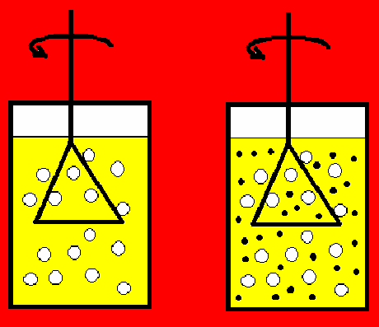
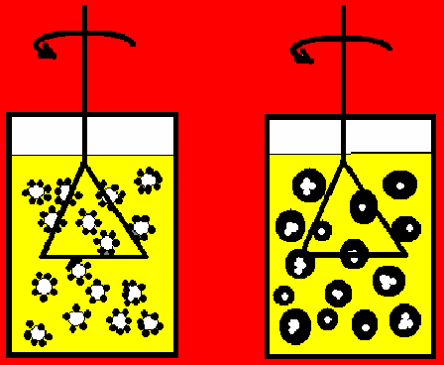
Методи микрокапсулирование (фізико-хімічний метод: коацервація)
Гелирование (+10 С)
Эмульгирование масла
Образование коацервата
«Ожерелье»

Slide 51
Список літератури
Державна Фармакопея України / Державне підприємство «Український науковий фармакопейний центр якості лікарських засобів». — 2-е вид. — Доповнення 1. — Харків: Державне підприємство «Український науковий фармакопейний центр якості лікарських засобів», 2016. — 360 с. ISBN 978-966-97390-2-5.
Горчакова Н.О. Пролонгована лікарська форма мельдонію (ТризипинЛонг) – надбання вітчизняної фармакології та фармації // Український медичний часопис. – 2015. - № 3. – С. 51-53.
Лекционный журнал по промышленной технологии лекарственных средств : учеб. пособ. для студ. дневной и заоч. форм обучения спец. 7.110201 "Фармация" / Е. А. Рубан, Д. И. Дмитриевский, Л. Н. Хохлова и др. – Х.: НФаУ, 2015. – Ч. 1. – 159 с.
Промислова технологія лікарських засобів : базовий підручник для студ. вищ. навч. фармац. закладу (фармац. ф-тів) / Є.В. Гладух, О.А. Рубан, І.В. Сайко [та ін.].; за ред. Є.В. Гладуха, В.І. Чуєшова. – Вид. 2-ге, випр. та допов. – Х: НФаУ: Новий світ-2000, 2018. – 526 с.

Slide 52
Дякую за увагу!

